Slide 1

Med intuicijo, prepričanji in pogumom: kako v knjižnici vodimo spremembe
Saša Vidmar, Goriška knjižnica Franceta Bevka Nova Gorica
Onkraj polic: od znanja do vpliva
Dan specialnih knjižnic 2026
Ljubljana, 28. maj 2026
Notes:
Sem Saša Vidmar v Goriški knjižnici zaposlena kot vodja strokovnih služb ter koordinatorica območnih nalog. To delovno mesto mi na srečo omogoča, da se neprestano razvijam kot bibliotekarka, da sem v stiku s stroko in razvojem.
Šala.

Slide 2
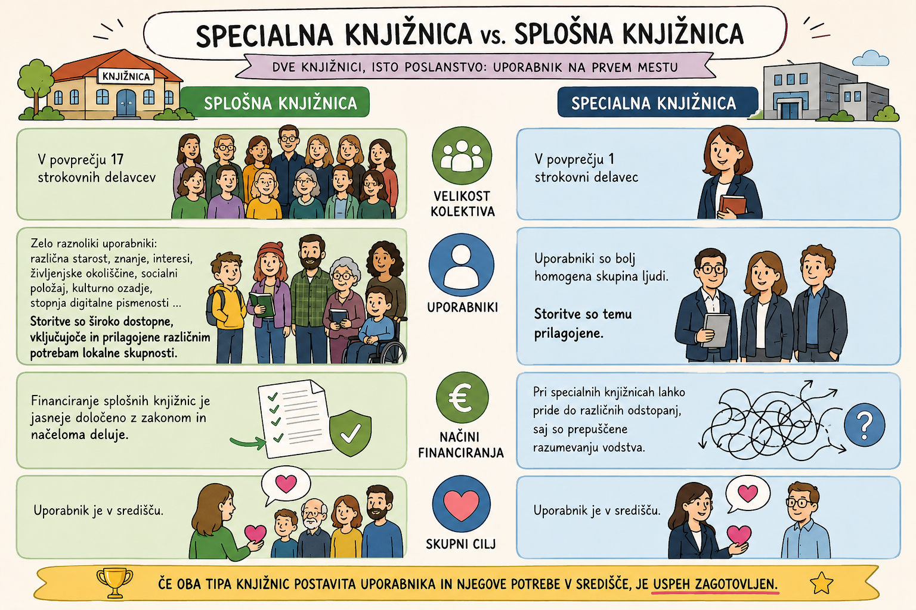
Specialna vs. splošna knjižnica

Slide 3
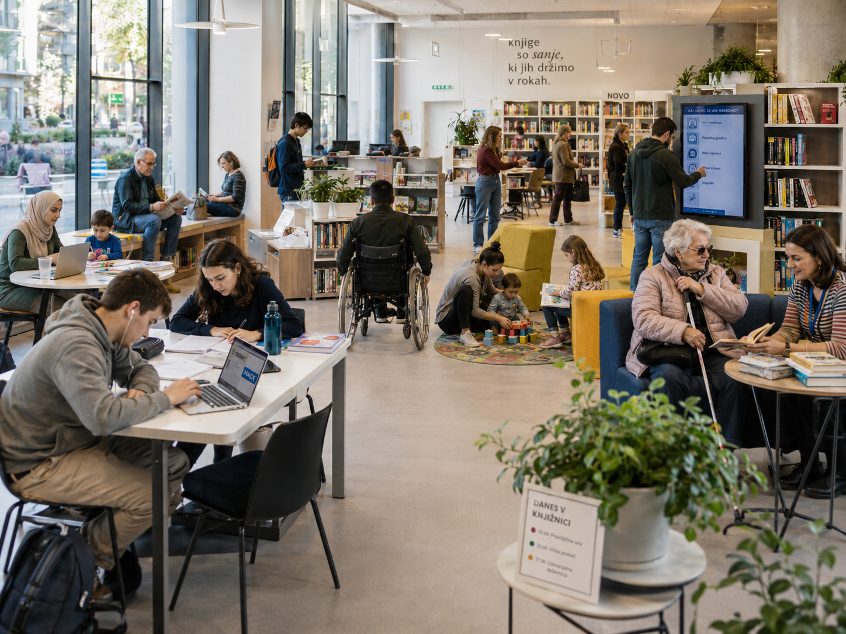
UPORABNIKI
Notes:
Uporabniki bi morali biti v vseh knjižnicah v središču pozornosti.
Ves čas bi se morali spraševati:
Kakšne potrebe ima posameznik
Kakšne potrebe ima posamezna skupina uporabnikov
Kakšno družbo si želimo in v kakšni družbi živimo … okrogla miza, sledim spletnim stranem, berem komentarje na družbenih omrežjih, imam TikTok, berem strateške dokumente …
Kot temelj uporabljamo strokovne bibliotekarskim smernice, strategije, ki so na voljo, saj po navadi nastanejo, kot odziv na neko stanje/dogajanje v družbi.
Seveda pa obstajajo standardizirane metode s katerimi za pridobivanje informacij o vedenju uporabnikov, lahko to počnemo z opazovanjem , intervjuji s posamezniki ali fokusnimi skupinami …, česar se tudi poslužujem, a ne ravno strukturirano.

Slide 4
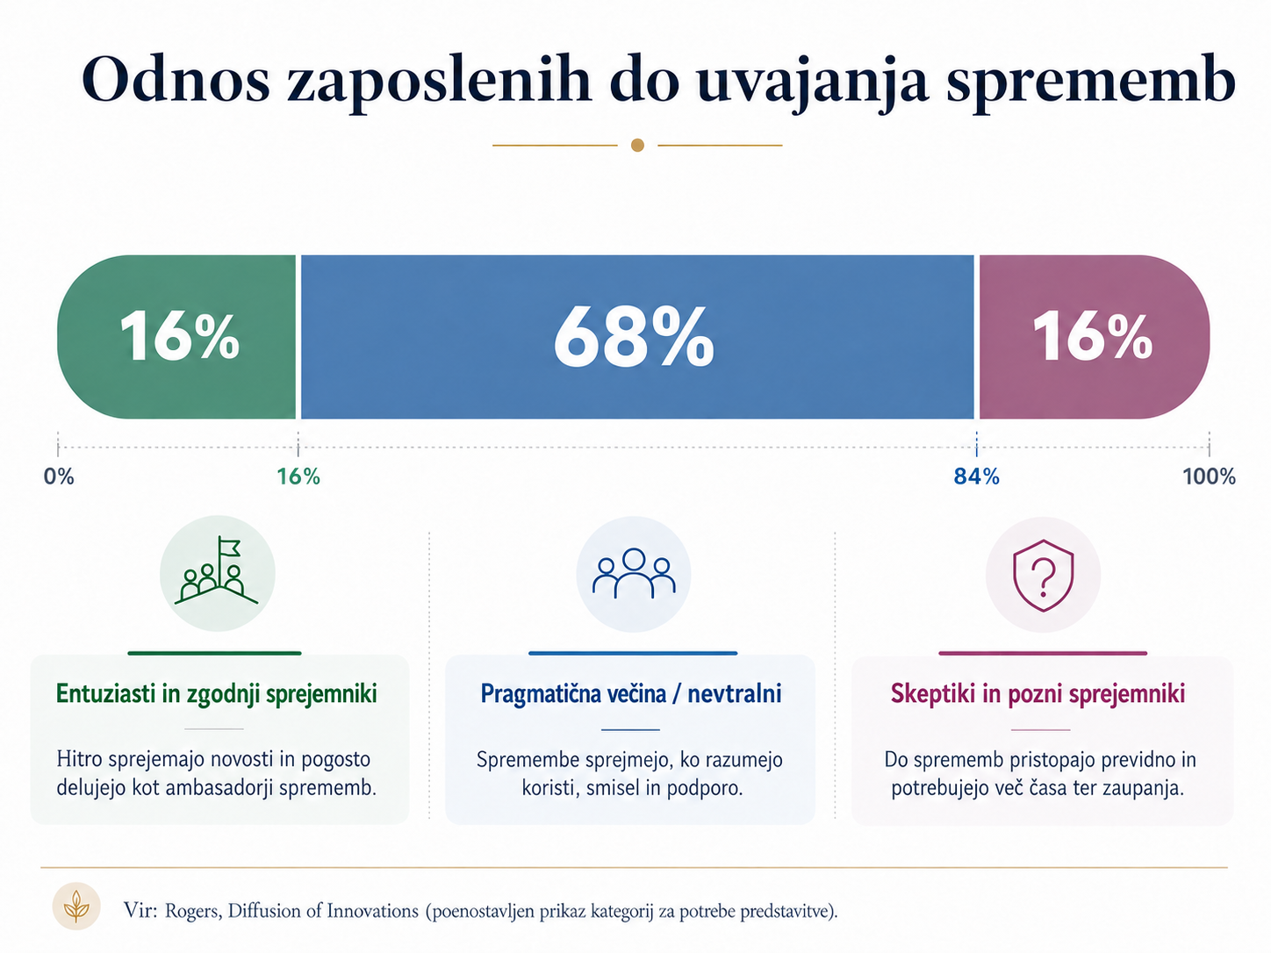
ZAPOSLENI
Notes:
Vsebina te drsnice mi že več let ne da miru, saj mam občutek, da ja procent skeptikov mnogo večji, kot je prikazan na sliki.
Če pa preslikam na dejanske razmere, lahko zatrdim, da je tabela pravilna, so pa skeptiki tisti, ki so zelo glasni. In včasih se zgodi, da gredo v svojem početju tudi čez mejo in npr. napišejo anonimko.
Ne prepričajo jih niti uporabniki, predstavitve, argumenti nagrade … oni vejo, kaj je prav.
In zato se potrebuje pogum, samo, da se vzdrži, samo: Ja pa zadoščenje toliko večje, ko uspe.
Na srečo, je delež kolegov, ki so se pripravljeni učiti, se preizkusiti v novostih še vedno več, kot skeptikov.

Slide 5
ODLOČEVALCI / FINANCERJI
POZITIVNO
Zakonsko urejeno financiranje.
Večinoma izkazujejo podporo knjižnicam in jih označujejo kot pomembne ustanove.
NEGATIVNO
Večinoma jih zanima zmanjševanje stroškov.
Težko razumejo, zakaj se neka nova storitev uvaja – stereotipni pogled na knjižnice.
Knjižnic ne vključujejo v razvojne dokumente oz. je ta del zelo omejen.
NOVO: knjižnica se primerja s tržno dejavnostjo: nerentabilno, nadstandardna storitev …
Notes:
Prepričati odločevalce je spet drugo poglavje. Knjižnice pripadajo ljudem, zato ima vsakdo občutek, da o njej ve vse in tudi ve kaj je zanjo najbolj prav.
PO ALINEJAH

Slide 6

Novi projekti: trnova pot od ideje do obstanka
Rastem z e-viri (2011)
Začetna ideja: promocija →potreba knjižnice
Ideja: obisk osnovnošolcev in dijakov v knjižnici, kjer jim predstavimo e-vire, ki jih v knjižnici ponujamo
Ovire: malo obiska, komunikacija s šolami, učni načrti, sodelavci
Projekt danes: informacijsko opismenjevanje mladih. Obisk bibliotekarjev na OŠ in SŠ in izvedba 2 urnih delavnic.
Uporabljena metoda: intuicija, šele nato opazovanje in intervjuji (neformalno)
Rezultat: vsako leto več šol, ki so vključene v projekt, projekt je postal del učnega načrta šol, izjemna statistika uporabe e-virov, poenoteni standardi za citiranje na posameznih šolah.
POMEMBNO: prilagodljivost, kontinuirano izobraževanje, strokovnost, vztrajnost, iznajdljivost
Notes:
Odločila sem se, da vam v nadaljevanju predstavim štiri projekte s katerimi sem se ukvarjala tekom kariere. Ne se bat ne bom govorila o vsebini, osredotočila se bom na pripravo izvedbo in nadgrajevanje projekta. Pri tem naj opozorim, da pri uporabljeni metodi govorim o intuiciji, ki seveda ni metoda, je bolj skupek mojega opazovanja uporabnikov in razumevanja potreb posameznika ali skupnosti.

Slide 7

Novi projekti: trnova pot od ideje do obstanka
Mojstrovalnica (2018)
Začetna ideja: makerspace
Ideja: … iz tujine. Ljudje se učimo in sprejemamo informacije na različne načine. Mladi v Evropi imajo podobne interese.
Ovire: kader, odločevalci, sodelavci, finance za nove naprave.
Projekt danes: enakovreden oddelek, odprto vsak dan, kader je še vedno problem, odličen obisk.
Uporabljena metoda: intuicija
Kaj smo naredili drugače: vključili zaposlene
Rezultat: obisk je velik, še vedno je problem kader, zato ni dovolj usmerjenih vsebin
POMEMBNO: prilagodljivost, vztrajnost, iznajdljivost, strokovnost
Notes:
Zato, ker se ni dobro premislilo in raziskalo lokalne skupnosti in dinamike v njej, še danes ne deluje z vsem svojim potencialom.

Slide 8

Novi projekti: trnova pot od ideje do obstanka
Knjižnica semen (2020)
Začetna ideja: izmenjava semen
Ideja: prišla s strani uporabnikov. Nastajala v sodelovanju z nevladno organizacijo. Razviti smo želeli računalniški program za izposojo semen.
Ovire: nevladna organizacija, sodelavci, covid, kopiranje
Projekt danes: razvita mreža Knjižnic semen v Sloveniji, na Hrvaškem in v Italiji.
Problem: koordinacija mreže in nadaljnji razvoj aplikacije.
Finaciranje: najem programa
Uporabljena metoda: intuicija, raziskave
Kaj smo naredili drugače: financiranje in kader
POMEMBNO: povezovanje, pravni vidik
Notes:
V mreži je že ogromno knjižnic. Težko je držati stik z vsemi. Že v Slovenije se pojavlja nedovoljena uporaba vsebin, v tujini pa je to še težje. Tega nismo predvideli in sedaj pripravljamo rešitve.

Slide 9

Knjižnica reči (2024)
Začetna ideja: izmenjava premetov
Ideja: pobuda s strani nevladne organizacije. Kompetenčna vsebina Gorišk knjižnice: Splošne knjižnice zelene, trajnostne
Ovire: sodelavci, glasni posameznik
Projekt danes: odlično deluje, izposoja se veča
Problem: nabava novih naprav, kader
Finaciranje: lastna sredstva, razpisi
Uporabljena metoda: vključevanje uporabnikov (anketa)
Kaj smo naredili drugače: vključili uporabnike
POMEMBNO: povezovanje, način izposoje, financiranje, vzdrževanje naprav

Slide 10
Se poslovimo ali prilagodimo …
… aktivnosti, ki ne delujejo (primer: Bralni izziv)
… zbirko, ki se ne uporabljala (odpisovanje)
… prostor, ki ne služi (združevanje oddelkov, avtomatizacija …)
…
TEŽAVE: prepričanja, strah, sentimentalnost zaposlenih …

Slide 11
Kje imamo še prostor za izboljšave
Povezanost krovnih organizacija pri razvojnih usmeritvah (OOK, ZSK, ZBDS, Fakulteta).
Hitrejše reakcije na spremembe v okolju.
Kontinuirano in sistematično izobraževanje zaposlenih, primerna izobraževanja na trgu.
Merjenje vpliva: tu smo v knjižnicah še vedno nekoliko šibki in prepuščeni sebi in lastni iznajdljivosti.
Implementacija Design Thinking metode za oblikovanje novih storitev.

Slide 12
Hvala! sasa.vidmar@gkfb.si

